Slide 1



SISTEMATIZACIÓN HIDRÁULICA Y ESTRUCTURAL
PARA EL DISEÑO DE UNA PRESA DERIVADORA
TIPO INDIO O FLOTANTE.
COMISIÓN NACIONAL DEL AGUA.
GERENCIA DE PROYECTOS DE I.H.
SUBGERENCIA DE DISEÑO DE PRESAS.
JEFACTURA DE PRESAS DERIVADORAS.
ING. BERNABÉ ANDRÉS MATA DE ELÍAS.
19 de Junio 2023.

Slide 2

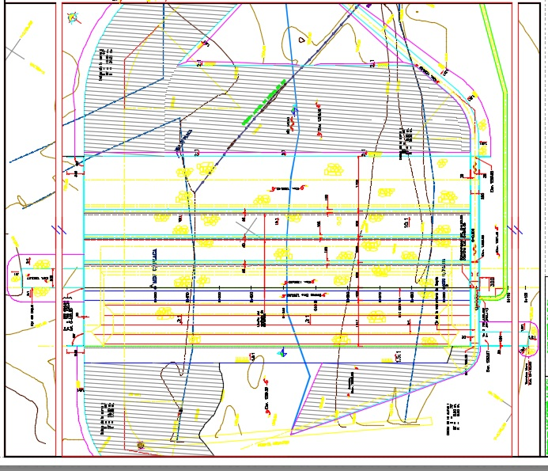
DEFINICIÓN DEL TÉRMINO PRESA.
LO DEFINIMOS: COMO LA ESTRUCTURA DE MATERIALES HOMOGÉNEOS O HETEROGÉNEOS
QUE SE COLOCAN O SE INTERPONEN TRANSVERSALMENTE A LA SECCIÓN HIDRÁULICA DEL CAUCE DEL RÍO, CON EL OBJETO DE ALMACENAR, CONTROLAR Y/O DERIVAR EL GASTO DEL ESCURRIMIENTO DEL RÍO.

Slide 3



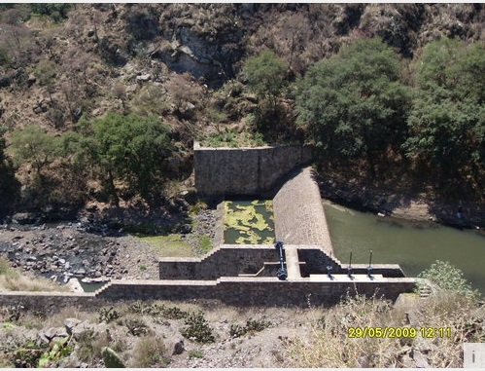
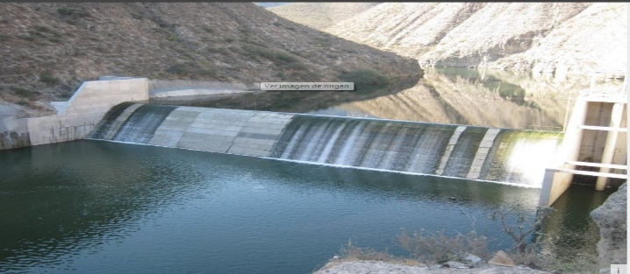
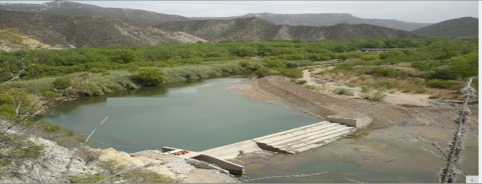
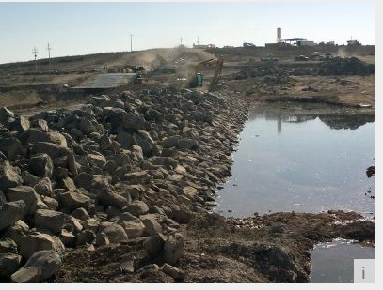
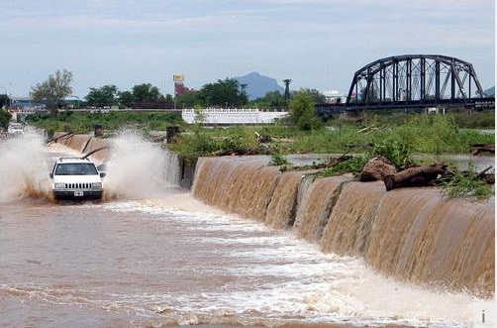
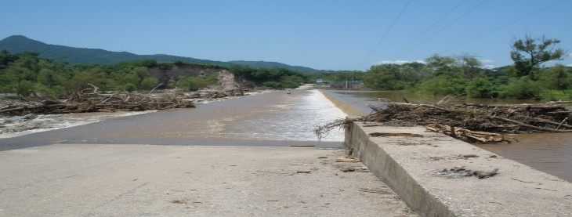

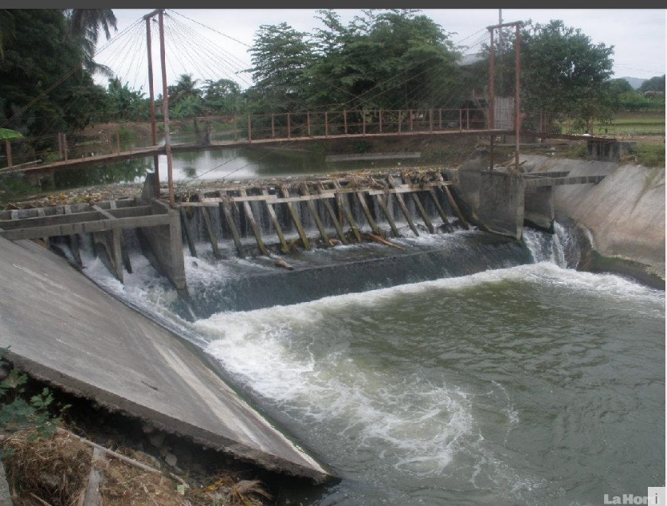
RECTAS
LOCALIZACIÓN
DEL EJE
CURVAS
RÍGIDAS
POR TIPO DE
MATERIAL DE
CONSTRUCCIÓN
MIXTAS
PRESAS
DERIVADORAS
FLEXIBLES
LIBRE
CONTROL EN
SU CRESTA
OBTURADORES

Slide 4
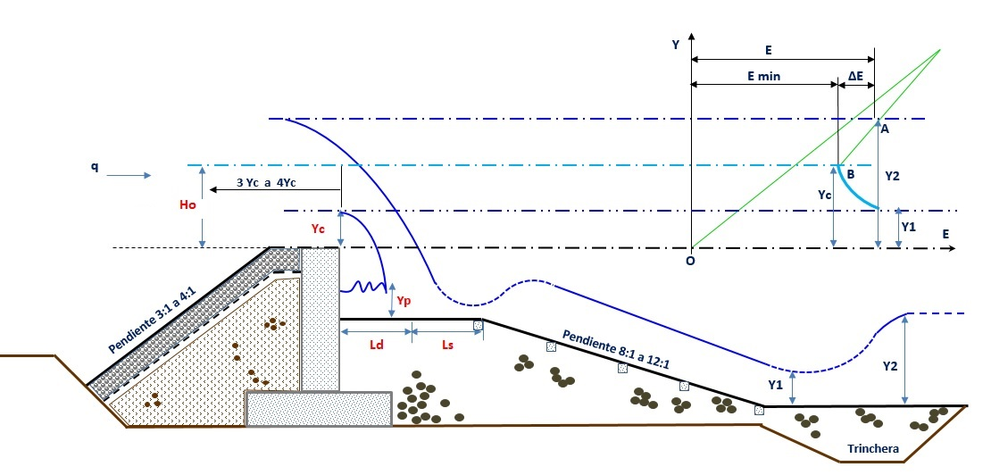

LAS CORTINAS LLAMADAS TIPO INDIO, SE DESPLANTAN SOBRE TERRENO ALUVIAL, ES DECIR SOBRE MATERIALES DE ACARREO, ESTAS PRESAS ESTÁN COMPUESTAS POR UN ELEMENTO IMPERMEABLE FORMADO POR UN MACIZO ROCOSO O DENTELLÓN, QUE PUEDE SER DE MAMPOSTERÍA O DE CONCRETO SIMPLE, ESTE TIPO DE ESTRUCTURA; ES COMÚNMENTE UTILIZADA POR SU SENCILLEZ Y ESTÁ REPRESENTADA POR SU DISEÑO HIDRÁULICO Y ESTRUCTURAL; ASÍ COMO EN SU CONSTRUCCIÓN, BRINDANDO MÚLTIPLES BENEFICIOS EN SUS ASPECTOS TALES COMO; TÉCNICO, ECONÓMICO, SOCIAL Y AMBIENTAL, ESTAS OBRAS IMPACTAN FAVORABLEMENTE SOBRE TODO EN LAS COMUNIDADES RURALES Y EN LOS DISTRITOS DE RIEGO FORMALES, LOS CUALES SON LOS PRINCIPALES BENEFICIADOS CON ESTE TIPO DE OBRAS, PROPORCIONADO UNA LÁMINA DE RIEGO CONSTANTE Y SUFICIENTE; PARA EL CULTIVO DE SUS HORTALIZAS Y SUS PARCELAS.

Slide 5
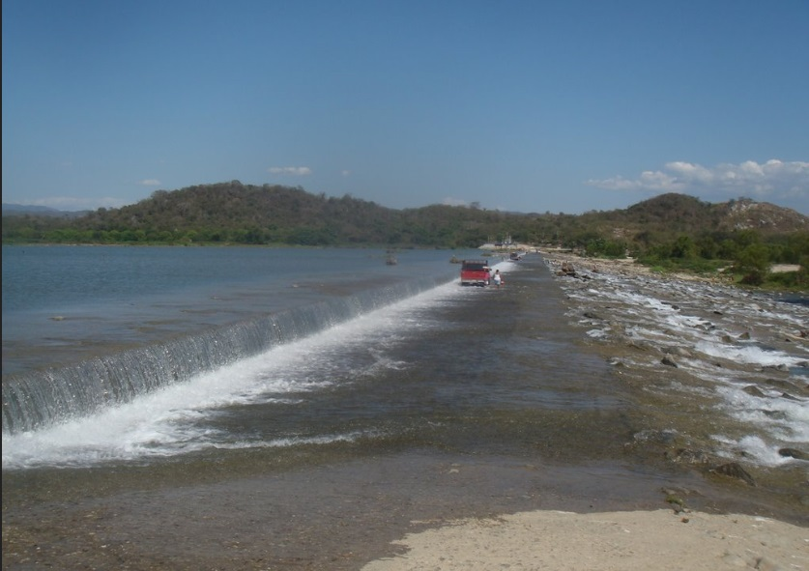
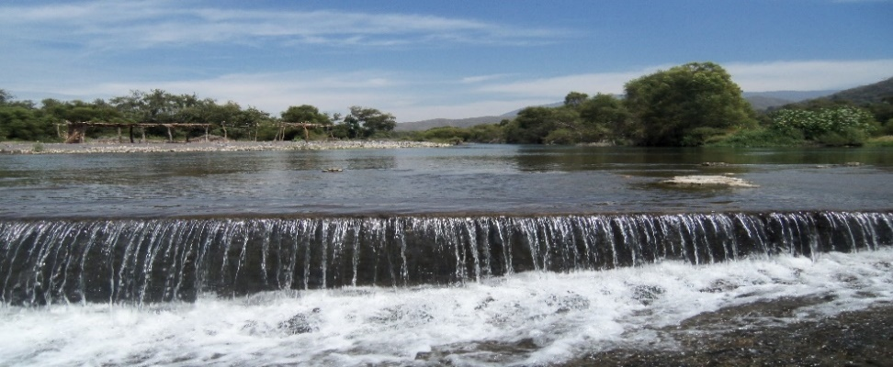

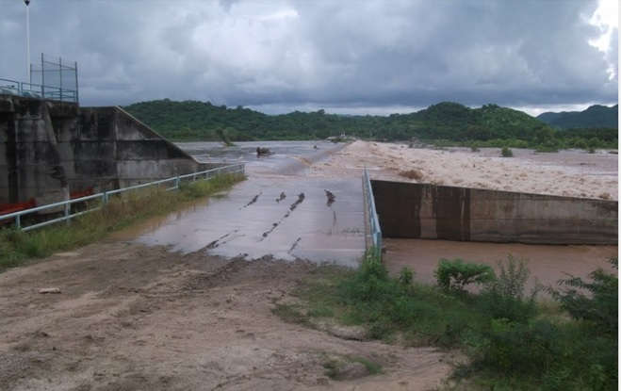
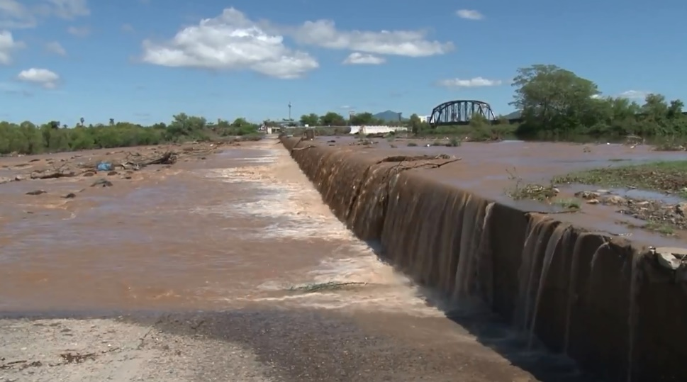
LAS PRESAS INDIO O FLOTANTE; SE DEFINEN COMO OBRAS HIDRÁULICAS DE DERIVACIÓN Y SE CONSTRUYEN CON EL OBJETO DE APROVECHAR LOS ESCURRIMIENTOS SUPERFICIALES EN UNA FORMA CONTROLADA, ES DECIR; SIN PROVOCAR ALTERACIONES EN EL RÉGIMEN DE LA FUENTE DE ABASTECIMIENTO, CUYO OBJETIVO PRINCIPAL ES DERIVAR O CONDUCIR EL GASTO POR LA OBRA DE TOMA HACIA LA ZONA DE RIEGO, YA SEA POR GRAVEDAD O EN SU CASO POR MEDIO DE UN CÁRCAMO DE BOMBEO.
INTRODUCCIÓN.

Slide 6

ANTECEDENTES.
LA SECRETARÍA DE AGRICULTURA Y RECURSOS HIDRÁULICOS POR SUS SIGLAS (S.A.R.H) FUE UNA SECRETARÍA DE ESTADO EN MÉXICO, CREADA EN 1976 POR EL EXPRESIDENTE C. JOSÉ LÓPEZ PORTILLO PARA SUSTITUIR A LA SECRETARÍA DE RECURSOS HIDRÁULICOS, INCORPORANDO ADEMÁS LA MATERIA AGRARIA, QUE VENÍA EJERCIENDO LA SECRETARÍA DE AGRICULTURA Y GANADERÍA (S.A.R.H) ENCARGADA DE DISEÑAR, PLANEAR, EJECUTAR Y COORDINAR LAS POLÍTICAS PÚBLICAS EN MATERIA AGROPECUARIA.
LOS PROCEDIMIENTOS EMPLEADOS POR EXTINTAS SECRETARIAS, SE APLICABA EL USO EXCLUSIVO DE MONOGRAMAS, TABLAS, GRÁFICOS, INCLUSO; EL USO DE REGLAS DE CÁLCULO Y CALCULADORAS PROGRAMABLES, REQUIRENDOSE LA UTILIZACIÓN DE MANUALES DEL CUERPO DE INGENIEROS (U.S.B.R) PRINCIPALMENTE; POR LO GENERAL, ESTOS PROYECTOS EJECUTIVOS, SE APLICABAN CRITERIOS GENERALES Y EN LA EXPERIENCIA DE PROYECTOS ANTERIORES, CUYOS CÁLCULOS Y MEMORIAS ERAN PLASMADOS EN HOJAS PAPEL, LIBRETAS, EN CARPETAS DE PROYECTO, NOTAS, APUNTES, PARA LO CUAL; SE PROCEDIÓ HACER UNA INVESTIGACIÓN BIBLIOGRÁFICA DE CAMPO Y DE RECOLECCIÓN DE INFORMACIÓN EXISTENTE EN LOS ARCHIVOS GENERALES DE (CONAGUA), REFERENTE A LOS ANÁLISIS Y PROCEDIMIENTOS DE DISEÑOS HIDRÁULICOS Y ESTRUCTURALES; QUE COMUNMENTE, ERAN UTILIZADOS HASTA LA FECHA PARA EL DISEÑO DEL PROYECTO, LA REVISIÓN Y/O REHABILITACIÓN DE LA INFRAESTRUCTURA HIDROAGRÍCOLA EXISTENTE.

Slide 7

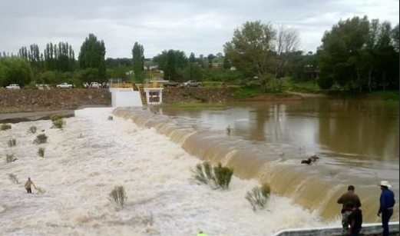

JUSTIFICACIÓN.
COMO RESULTADO DE ESTAS EXPERIENCIAS Y LA APLICACIÓN DE MÉTODOS, CRITERIOS, ANÁLISIS HIDRÁULICOS Y ESTRUCTURARLES, SE LLEVÓ A CABO LA INTEGRACIÓN DE TODOS LOS ASPECTOS MÁS RELEVANTES E IMPORTANTES, MOTIVANDO A LA CONFORMACIÓN Y ELABORACIÓN DE UN DOCUMENTO INTEGRAL COMPLETO DE CÁLCULO, QUE COMPRENDE 29 PROGRAMAS EN MACROS DE VISUAL BASIC-EXCEL, PARA QUE EL PROYECTISTA AGILICE Y SE GUIE EN EL DIMENSIONAMIENTO DE LAS ESTRUCTURAS QUE CONFORMAN UNA PRESA DERIVADORA COMO SON: LA CORTINA, LA OBRA DE TOMA, EL DESARENADOR, Y EN SU CASO LAS OBRAS COMPLEMENTARIAS, DICHO PROCEDIMIENTO CORRESPONDE A LA ELABORACIÓN DEL TRABAJO “SISTEMATIZACIÓN HIDRÁULICA Y ESTRUCTURAL PARA EL DISEÑO DE UNA PRESA DERIVADORA TIPO INDIO O FLOTANTE”.

Slide 8

INGENIERIA DE PROYECTO.
PARA LA CONSTRUCCIÓN DE UNA PRESA DERIVADORA Y SU ZONA DE RIEGO, EL DOCUMENTO PRINCIPAL PARA LLEVAR A CABO EL PROYECTO EJECUTIVO, SE LE DENOMINA TÉRMINOS DE REFERENCIA, QUE SE IMPLEMENTAN DE ACUERDO AL TIPO DE OBRA A DESARROLLAR, ESTABLECIENDO DE ANTEMANO SUS CARACTERÍSTICAS FUNDAMENTALES PARA LA ELABORACIÓN DEL PROYECTO EJECUTIVO DE LA PRESA DERIVADORA, QUE INCLUYEN INVARIABLEMENTE, ENTRE OTROS TRABAJOS; LA RECOPILACIÓN Y EL ANÁLISIS DE LA INFORMACIÓN EXISTENTE Y EN SU CASO COMPLEMENTARLA; PARA EL BUEN DESARROLLO DEL PROYECTO EN SU PRIMERA ETAPA Y POSTERIORMENTE SE PUEDA LLEVAR A CABO SU CONSTRUCCIÓN, SU OPERACIÓN Y REHABILITACIÓN SEGÚN SEA SU CASO.
ESTUDIO TOPOGRÁFICO.
INGENIERÍA DE PROYECTO.
ESTUDIO HIDROLÓGICO.
ESTUDIO GEOLÓGICO Y GEOTÉCNICO.

Slide 9


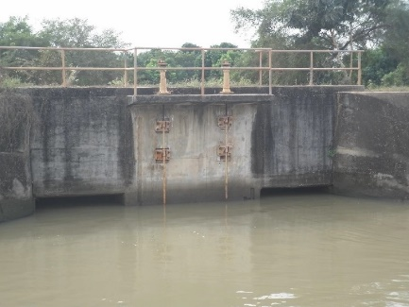
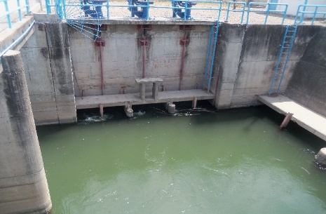
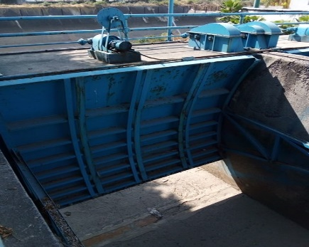
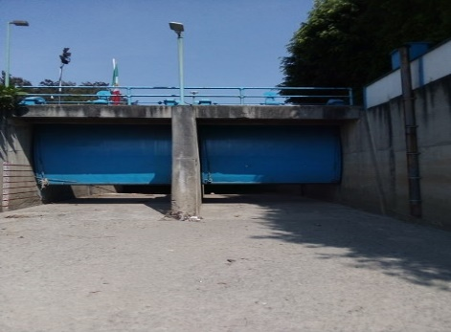
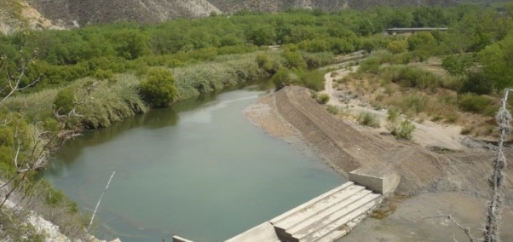
ESTRUCTURAS QUE INTEGRAN
UNA PRESA DERIVADORA.
-. CORTINA.
(11 programas).
-. OBRA DE TOMA.
(7 programas).
-. ESTRUCTURA DE LIMPIA
O DESARENADOR.
(8 programas).
-. OBRAS COMPLEMENTARIAS.
(3 programas).

Slide 10

METODOLOGÍA DE CÁLCULO.
7. | CORTINA.
7.1 | CÁLCULO DE LA ELEVACIÓN DE LA CRESTA VERTEDORA.
7.2 | ESTABILIDAD DE LA CORTINA.
7.3 | LONGITUD DE LA CORTINA, TRANSVERSALMENTE Y LONGITUDINALMENTE.
7.4 | LONGITUD DEL VADO.
7.5 | ESFUERZO CORTANTE EN EL VADO.
7.6 | CARGA HIDRÁULICA PARA 100%, 75%, 50%, 25% DEL GASTO DE DISEÑO.
7.6.1 | LONGITUD DE TRINCHERA, CÁLCULO DE LA SUGERENCIA, TIRANTES Y1, Y2, Y3, Y4.
7.6.2 | CURVA TIRANTES GASTOS EN LA DESCARGA.
7.6.3 | ELEVACIÓN DESPLANTE DE LA TRINCHERA.
7.7 | ANÁLISIS HIDRÁULICO DE LA CORTINA.
7.7.1 | A).- CARGA HIDRÁULICA EFECTIVA.
7.7.2 | B).- CRITERIO LANE.
7.7.3 | C).- CRITERIO BLIGHT.
7.7.4 | D).- CRITERIO D' ARCY.
7.7.5 | CRITERIO ISBACH.
7.7.6 | SEPARACIÓN DE DENTELLONES.
7.7.7 | DISEÑO DEL TALUD AGUAS ABAJO.
7.8 | ENROCAMIENTO GRÁFICA DE VARIOS PESOS, ANÁLISIS HIDRÁULICO EN CADA SECCIÓN.
7.9 | DISEÑO DEL TALUD AGUAS ARRIBA.
7.10 | CÁLCULO DEL REMANSO AGUAS ARRIBA.
7.11 | CÁLCULO ESTRUCTURAL DE LOS MUROS MARGEN DERECHA E IZQUIERDA.
11 Programas.

Slide 11

METODOLOGÍA DE CÁLCULO.
8 | OBRA DE TOMA.
8.1 | CÁLCULO DEL ORIFICIO DE LA OBRA DE TOMA. CURVAS DE GASTOS-APERTURA. GASTO MÁXIMO.
8.2 | CÁLCULO HIDRÁULICO DEL ESCALÓN.
8.3 | CÁLCULO DEL CANAL DE LLAMADA.
8.4 | CÁLCULO ESTRUCTURAL DE LOS CONDUCTOS DE LA OBRA DE TOMA.
8.5 | CÁLCULO ESTRUCTURAL DE LA MÉNSULA DE OPERACIÓN DE LA OBRA DE TOMA.
8.6 | CÁLCULO ESTRUCTURAL DEL CANAL DE SALIDA.
8.7 | CÁLCULO HIDRÁULICO Y ESTRUCTURAL DE LA TRANSICIÓN DE LA OBRA DE TOMA.
7 Programas.

Slide 12

METODOLOGÍA DE CÁLCULO.
9 | DESARENADOR.
9.1 | ANCHO DEL CANAL DESARENADOR.
9.2 | CÁLCULO HIDRÁULICO DEL DESARENADOR.
9.2.1 | COMPUERTA RADIAL CERRADA, OBRA DE TOMA ABIERTA, ALTERNATIVA 1, MÉTODO 1, RÉGIMEN SUPERCRÍTICO.
9.2.2 | COMPUERTA RADIAL ABIERTA OBRA DE TOMA CERRADA,. ALTERNATIVA 2, MÉTODO 1, RÉGIMEN SUPERCRÍTICO.
9.2.3 | COMPUERTA RADIAL CERRADA, OBRA DE TOMA ABIERTA,. ALTERNATIVA 1, MÉTODO 2, RÉGIMEN SUPERCRÍTICO.
9.2.4 | CÁLCULO DE LAS VELOCIDADES MÁXIMAS DE SEDIMENTACIÓN E EROSIÓN (MÉTODO DE KENNEDY).
9.2.5 | COMPUERTA RADIAL ABIERTA, OBRA DE TOMA CERRADA, ALTERNATIVA 2; MÉTODO 2, VELOCIDADES MÁXIMAS.
9.2.6 | CÁLCULO DE LA PENDIENTE DEL DESARENADOR.
9.2.7 | CÁLCULO HIDRÁULICO, ELEVACIÓN MUROS DE SALIDA DEL DESARENADOR.
9.3 | CÁLCULO DE LA SUPRESIÓN EN EL DESARENADOR.
9.4 | OPERACIÓN DEL DESARENADOR, CURVAS TIRANTES-GASTOS, TIRANTE-VELOCIDADES.
9.5 | CÁLCULO ESTRUCTURAL DE LA PANTALLA, LOSA DE ENTREPISO DE OPERACIÓN DE AGUJAS OBTURADORAS EN MADERA, CONSIDERANDO EL CANAL ABIERTO O CERRADO.
9.6 | CÁLCULO ESTRUCTURAL DE LA VIGA I Y VIGA CANAL PARA OBTURACIÓN DE LAS AGUJAS DE MADERA.
9.7 | DISEÑO ESTRUCTURAL DEL DESARENADOR, CONDUCTO ABIERTO O CERRADO.
9.7.1 | A).- CÁLCULO ESTRUCTURAL DE LA LOSA DE OPERACIÓN DE COMPUERTAS.
9.7.2 | B).- CÁLCULO ESTRUCTURAL DE LA LOSA UMBRAL DEL DESARENADOR.
9.7.3 | C).- CÁLCULO ESTRUCTURAL DE LOS MUROS DEL DESARENADOR.
9.8 | CÁLCULO ESTRUCTURAL DE LA MÉNSULA DE APOYO DE LA COMPUERTA RADIAL, (SUMERGIDA O LIBRE).
8 Programas.

Slide 13

METODOLOGÍA DE CÁLCULO.
10 | OBRA DE DESVÍO.
10.1 | CÁLCULO HIDRÁULICO DE LA ATAGUÍA.
10.2 | DISEÑO GEOMÉTRICO DE LA ATAGUÍA.
10.3 | FACTOR DE SEGURIDAD.
3 Programas.

Slide 14

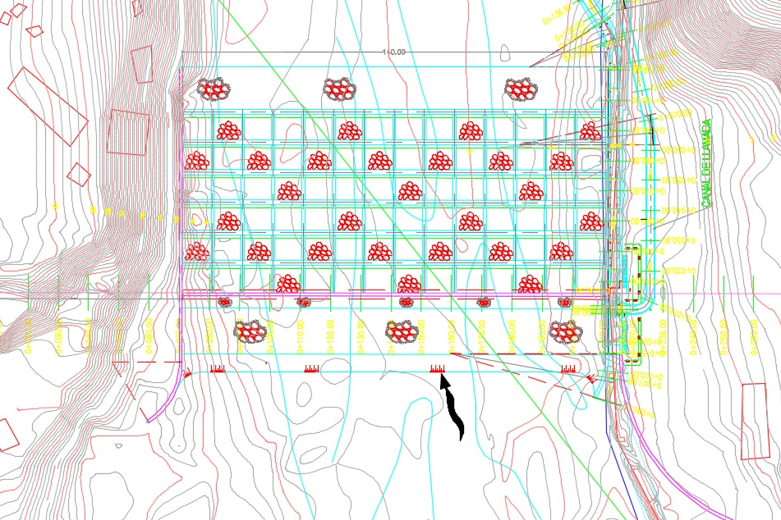
PLANO GENERAL DE LA CORTINA.

Slide 15

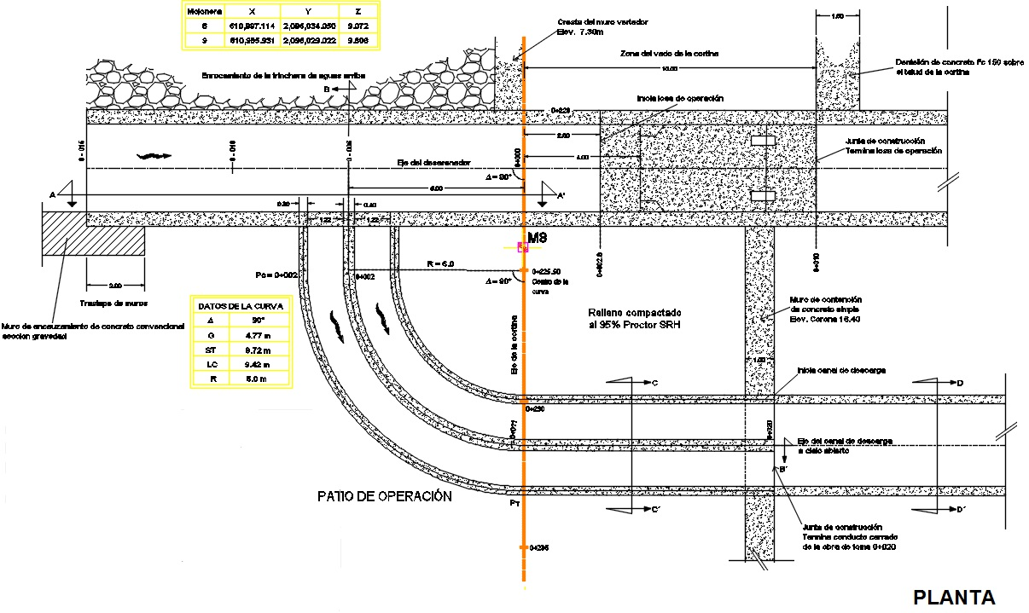
PLANO GENERAL DE LA OBRA DE TOMA.

Slide 16

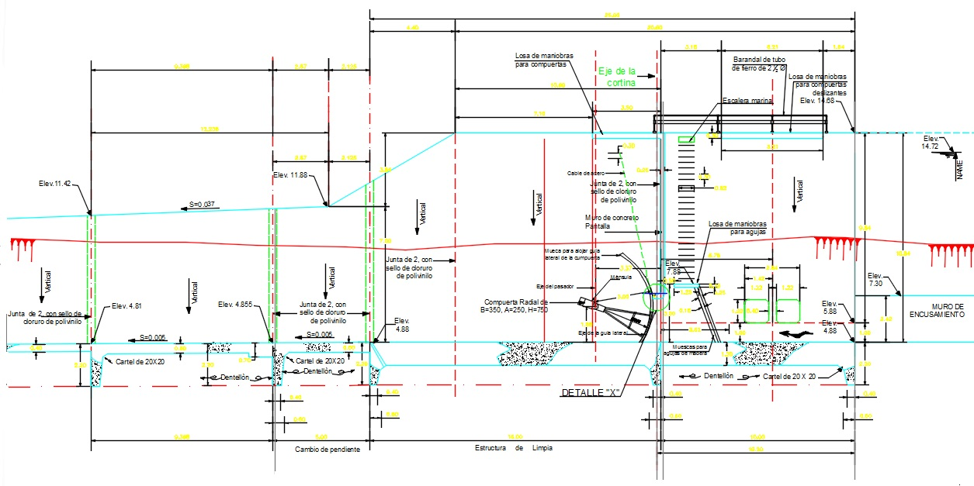
PLANO GENERAL DEL DESARENADOR.

Slide 17
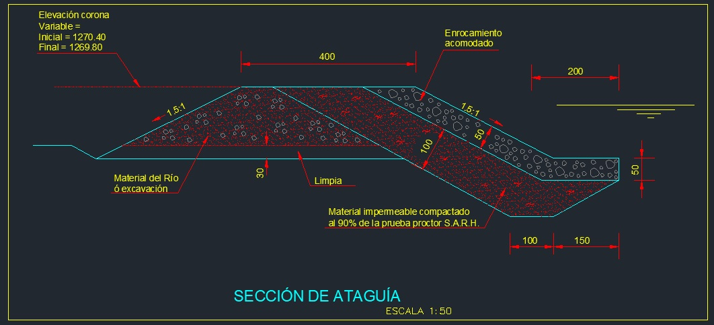

PLANO GENERAL DE LA ATAGUÍA.

Slide 18

CONCLUSIONES.
De acuerdo al trabajo expresado anteriormente, podemos decir que el cuerpo de ingenieros que en ese entonces integraban la SARH, SRH, contemplaba un grupo de trabajo de alrededor de 20 ingenieros, entre ellos los Ings. Civiles, Hidráulicos, Geólogos, Mecánicos, Eléctricos, Agrónomos, entre otros, los cuales tenían funciones de proyectar la Infraestructura Hidroagrícola, para el diseño ejecutivo de una Presa derivadora, en lo que respecta a la Obra Civil, se optaba por diseñar por separado las estructuras como son la Cortina, Obra de Toma, Desarenador y Desvío, todo el grupo de trabajo tomaba un tiempo aproximado de 8 meses a un 1 año en la realización y revisión de un proyecto ejecutivo, las adecuaciones topográficas y los estudios de Geología y Geotecnia, tomaba un tiempo de entre 4 a 6 meses aproximadamente.

Slide 19
En el proceso de cálculo se tomaron en cuenta las siguientes recomendaciones por la Secretaria de Agricultura y Recursos Hidráulicos (SARH), para el diseño de una cortina flexible tipo Indio, se tomó en consideración que su altura máxima no debería exceder los 6 metros de altura que es una recomendación de la extinta S.A.R.H., por sus condiciones de flexibilidad y desplante, esta estructura no cuenta con los empotramientos en sus márgenes, como sucedería en el caso de una cortina de sección gravedad tipo Creager, si se diseña una cortina con una mayor altura a la sugerida, se incrementan considerablemente los esfuerzos en sus márgenes, originándose principalmente problemas con su cierre hidráulico y ocasionando un riesgo de un flaqueamiento y de estabilidad.
Para el paramento o talud aguas arriba de la cortina, se considera aconsejable para su diseño considerando este tipo de cortina, optar por taludes comprendidos entre valores de (3:1 a 8:1) que son recomendados por la extinta S.A.R.H. y en CONAGUA, para la longitud transversal el ancho de la cortina, es decir a = Cortina + Corona; deberá garantizarse que la lámina de flujo se adhiera a la cortina, este talud es un factor considerado principalmente por criterio del proyectista y de la propia experiencia adquirida en proyectos y presas ya construidas en el país, así como de la bondad notoria de dichos materiales que se emplearan en su construcción.
Para el paramento aguas abajo de la cortina, se fijan valores de 8:1 a 14:1 para el talud de la rápida, con el propósito de que sus velocidades sobre sí misma no excedan la velocidad de 6.0 m/s y presenten fenómenos de erosión o cavitación sobre su superficie, además se presenta el inconveniente de que al proponer un talud mayor, representa un incremento en su longitud, por ende; más colocación de materiales, por lo tanto; un aumento en su costo.
La elevación del patio de operación de los mecanismos operadores debe estar alrededor de un 1.0 m a 1.50 m arriba del NAME (Nivel de Aguas Máximas), para facilitar su operación en época de crecientes, para el diseño del desarenador se tomaron en cuenta los aspectos más fundamentales en la operación de las compuertas, es decir; las deslizantes y/o radiales, en su caso, garanticen y cumplan con su funcionabilidad en los aspectos de derivación, decantación, limpieza y depósito de azolves, apertura y cierre con seguridad en el canal desarenador.

Slide 20
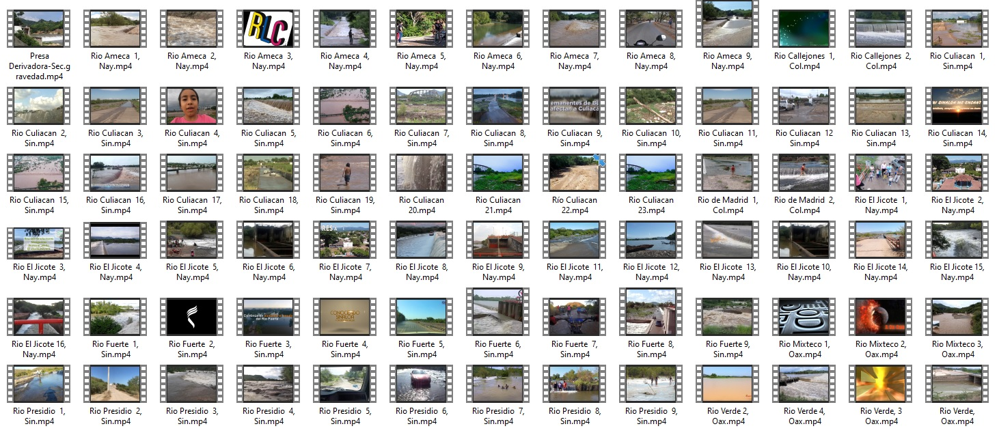

Slide 21

COMISIÓN NACIONAL DEL AGUA.
GERENCIA DE PROYECTOS.
SUBGERENCIA DE DISEÑO DE PRESAS.
JEFATURA DE PRESAS DERIVADORAS.
POR SU ATENCIÓN MUCHAS GRACIAS.
Ciudad de México. 31 de Junio de 2023.

